Slide 1
Mikroskop v endodoncii
Klinická morfologie systému kořenových kanálků
Konzervační zubní lékařství
Endodoncie II.
18.03.2021

Slide 2
Zubní lékařství
Pracovní pole je omezeno na malý prostor dutiny ústní.
Nepoměr mezi rozměrem ruky a nástrojů.
Zvětšení zvyšuje objem vizuálních informací -> zvýšení přesnosti.

Slide 3
Historie
1876 oftalmolog Edwin Seamisch zavedl binokulární lupové brýle pro použití v chirurgii.
1978 vývoj speciálního mikroskopu pro stomatologii.
1981 vyrobený DentiScope.
1990 Dr Gabriele Pecora poprvé prezentoval použití DOM při resekci kořenového hrotu s retrográdním plněním.
1990 Garry Carr prezentoval DOM s galileánskou optikou.

Slide 4
Pracovní vzdálenost
Je ovlivněna výškou postavy -> individuální.
Ergonomicky ideální poloha.
Zaostření objektu zájmu do pracovní vzdálenosti.

Slide 5
Hloubka ostrosti
Vzdálenost před a za bodem zaostření, kdy vidíme objekt ostře.
Se vzrůstajícím zvětšením klesá hloubka ostrosti.

Slide 6
Lidské oko
Je schopno rozeznat marginální spáru o velikosti 0,2mm.
Okem lze kontrolovat ruku v pohybu 1-2 mm.
Minimální vzdálenost zaostření 15cm.
Zvětšení je realizováno přiblížením oka k pozorovanému předmětu.

Slide 7
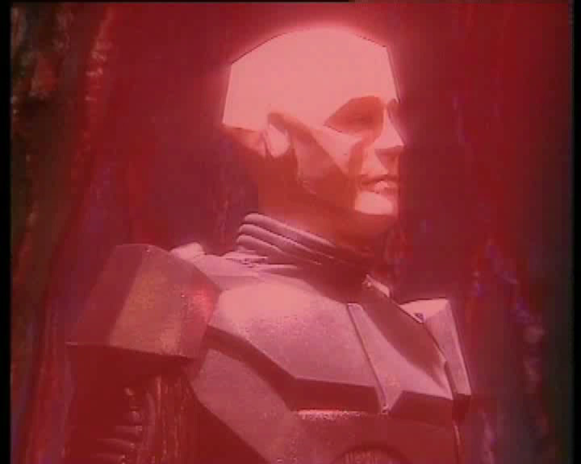

Slide 8
Lidské oko
Přiblížení ošetřujícího k tváři pacienta není z praktického hlediska možné.
Schopnost ostřit na blízké předměty klesá s věkem.
Neergonomické.

Slide 9
Lupové brýle
Umožňují zostřit na jeden objekt.
Pracovní vzdálenost a zvětšení je dáno konstrukcí brýlí.
Nutná konvergence očí -> nevhodné pro dlouho trvající výkony.

Slide 10
Lupové brýle
Galileánské lupové brýle.
Prizmatické lupové brýle.

Slide 11
Dentální operační mikroskop
Zvětšení 4x-40x
Vysoká pořizovací cena.
Výkonné osvětlení.
Souhra s asistencí.
Při 20x lidské oko rozezná detail 0,006 mm.
Při 20x zvětšení lze kontrolovat pohyb ruky
v rozmezí 0,01 – 0,02 mm

Slide 12
Výhody používání DOM
Ergonomie
Kvalita práce
Komunikace s pacienty
Dokumentace
Marketing

Slide 13
Ergonomie

Slide 14
Umístění
Mikroskop zavěšený za strop, na stěně, pojízdný stojan
Notes:
https://www.youtube.com/watch?v=DW9Q5UNAEsI

Slide 15
Operační mikroskop

Slide 16
Přídatné zařízení
Optický dělič pro asistenční okulár, pro záznamové zařízení.

Slide 17
Komunikační nástroj
Fotografie
Video
Live sledování výkonu, vyšetření

Slide 18
Dokumentace
Fotografie a video.
Archivace k dokumentaci pacienta.
Zpětná analýza pracovních postupů.

Slide 19
Operační mikroskop v endodoncii
Přímé osvětlení operačního pole.
Jednodušší a přesnější identifikace vstupu do kořenových kanálků.
Identifikace anomálií kořenového systému.

Slide 20
Operační mikroskop v endodoncii
Minimálně invazivní přístup.
Snížená únava ošetřujícího.
Komunikace s pacientem.

